Slide 1
Воспитаем
вместе
Первое собрание
с родителями
первоклассников
Кочкина Любовь Александровна, МКОУ «Новоникольская СОШ»
с. Новоникольское, Быковский район, Волгоградская область

Slide 2
«Быть готовым к школе –
не значит уметь читать, писать и считать.
Быть готовым к школе –
значит быть готовым всему этому научиться.
Венгер Л. А.

Slide 3
ученик
учитель
родители
Первое правило: только сообща, все вместе, мы преодолеем все трудности.
Второе правило: никогда не сравнивайте своего ребенка с другим.

Slide 4
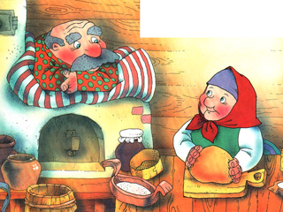
Первая заповедь: родившийся ребенок в семье всегда должен быть желанным.

Slide 5
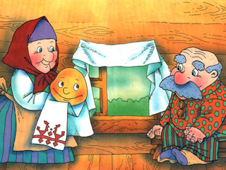
Вторая заповедь: не оставляйте маленьких детей без присмотра.

Slide 6
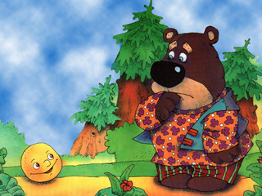
Третья заповедь: научите ребенка общаться с окружающим миром.

Slide 7
Четвертая заповедь: научите ребенка распознавать добро и зло, истинные намерения людей.

Slide 8
Заповедь пятая: учите ребенка самостоятельно с честью и достоинством, без ущерба для жизни, выходить из сложных жизненных ситуаций.

Slide 9
Помните! Ребенок – самая большая ценность в вашей жизни. Стремитесь понять и узнать его, относитесь к нему с уважением, придерживайтесь наиболее прогрессивных методов воспитания и постоянной линии поведения.

Slide 12
Источники
http://beautiful-all.nm.ru/Skazki/sk11/11.html - иллюстрации к сказке «Колобок»
http://www.stihi.ru/pics/2008/11/07/5209.jpg - ученик
http://allforchildren.ru/pictures/showimg/school21/school2180jpg.htm - ученики
http://ezokiev.at.ua/images2/heart.jpg - сердце
http://i.allday.ru/uploads/posts/2009-10/1254648205_shutterstock_5033053.jpg - дерево

